Slide 1
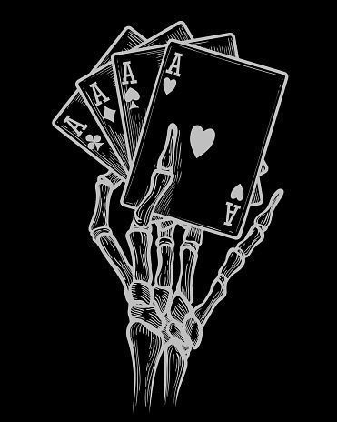
WEB ENGINEERING SHUFFLE
Felix Weiner, Daniel Schnell, Jamin Allmendinger
Notes:
Mit Freunden unterwegs - plötzlich Lust auf Poker, aber kein Koffer/Chips?
Was tun? Wir liefern Antwort:
Eigenes Pokerspiel: Shuffle
Es ist schnell, man muss kein Konto verknüpfen, um Runde zu spielen, übersichtlich und attraktiv fürs Auge
Unser responsive, browserbasiertes Poker Game genau das richtige, um lange vorlesungsfreie Zeiten zu überbrücken

Slide 2
INHALT
Ideenfindung
Konzept
Konkurrenzanalyse
Umsetzung
Projektevolution
Projektdemo
Learnings
Ausblick

Slide 3
INHALT
Kurze Einleitung mit Elevator Pitch (Jamin)
Inhalt (Daniel)
Ideenfindung (Jamin)
Konzept (Daniel)
Konkurrenzanalyse (Daniel)
Umsetzung (Felix)
Projektevolution (Daniel)
Learnings (Jamin)
Projektdemo (Daniel)
Ausblick (Jamin)

Slide 4
Konzeption & Ideenfindung
Zwischen Inspiration und Struktur

Slide 5
IDEENFINDUNG
Zunächst Idee: Website mit Auflistung kostenloser Epic Games Spiele (refreshed), später verworfen, da Implementierung im Rahmen nicht möglich
Entscheidung für Online-Spiel: Wahl auf Poker, Spielprinzip bekannt, technische Umsetzung spannend
Fokus auf Multiplayer, Spiel-Logik mit UI statt reine Datenanzeige
Notes:
Unsere Anfangsidee: Website, bei denen alle Epic Games Spiele, die regelmäßig im Store hinzugefügt werden, übersichtlich auflisten
-> Idee hielt nicht lange, im Rahmen der Umsetzung und Zeit schwierig
Neue Idee: Shuffle, Pokerspiel. Wieso? Spiel interessant, Spielprinzip bekannt, techn. Umsetzung spannend
Fokus auf: Multiplayer, Spiel-Logik mit UI statt reine Datenanzeige

Slide 6
KONZEPT
Poker
Five Card Draw
Texas Hold‘em
Omaha Hi
Five Card Stud
Seven Card Stud
Razz
Badugi
2-7 Triple Draw
Omaha Hi-Lo
Five Card Omaha
Chinese Poker
Short Deck
Pineapple

Slide 7




Konzept
Austeilen & Spielbeginn
1. Setzrunde
Draw
2. Setzrunde
Showdown

Slide 8
Austeilen & Spielbeginn
Jeder Spieler erhält 5 Karten aus einem Standard Kartenspiel (52 Karten, ohne Joker).
Alle beteiligten Spieler müssen den vorher vereinbarten Mindesteinsatz in den Pot legen.
Je nach Spielart wird zusätzlich ein Small Blind und Big Blind bestimmt.

Slide 9
Setzrunden
Reihum wird gepasst (FOLD), erhöht (RAISE) oder mitgegangen (CALL).
Wiederholung, bis alle noch aktiven Spieler sich auf einen Einsatz geeinigt haben und jeder Spieler einmal am Zug war. Falls ein Spieler nicht genug Chips hat, um mitzugehen, muss dieser alle noch übrigen Chips setzen.
Gelegentlich wird mit mehreren Pots gespielt, falls ein Spieler nicht mitgehen kann, damit dieser nicht mehr gewinnen kann, als er gesetzt hat.

Slide 10
Draw
Zwischen beiden Setzrunden findet ein Draw statt.
Dabei können alle Spieler einmal beliebig viele Handkarten mit dem Spielstapel tauschen.
Je nach Spielvariante kann die Anzahl an Karten, die getauscht werden können pro Draw Runde variieren.

Slide 11
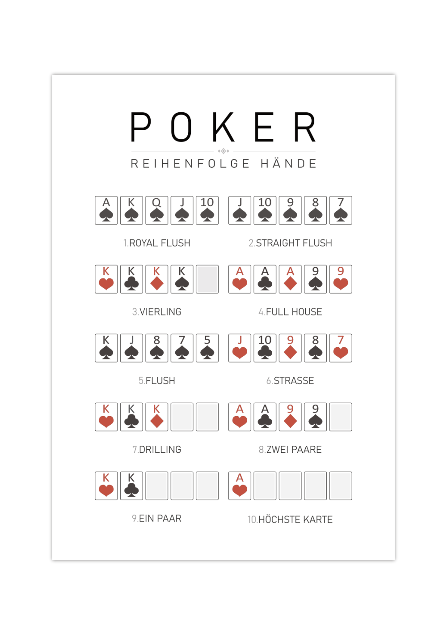
Showdown
Beim Showdown legen alle Spieler ihre Karten offen auf den Tisch. Der Spieler mit der besten Hand gewinnt das Spiel und gewinnt den Pot.

Slide 12

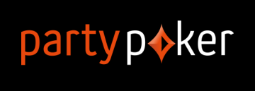
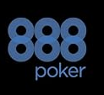


KONKURRENZANALYSE
Viele Online-Poker Anbieter existieren.
Häufig verknüpft mit Anmeldung / Konto / Herunterladen einer App.

Slide 13
KONKURRENZANALYSE
SHUFFLE ermöglicht Pokerspiele im privaten Rahmen, ohne großen Aufwand.
Realisierung ohne Login / Registrierung.
Alles innerhalb des Browsers möglich.
Spielbeitritt erfolgt über Lobby-IDs.
Five-Card-Draw ist als Spielvariante im Online Poker nicht mehr weit verbreitet
Interaktiveres Spielprinzip als andere Varianten wie Texas Hold‘em

Slide 14
Umsetzung
Systemarchitektur und Entwicklung

Slide 15


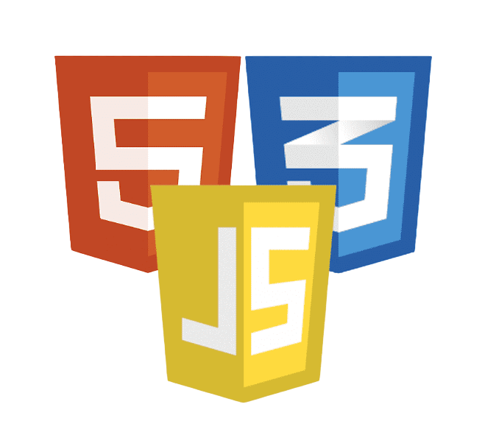

Tech Stack
HTML / CSS
Java Script
Node js
Web Socket
Express
Jest
Concepts
Notes:
Beginnen mit html, ws, css, node.js
Im laufe hinzugefügt: Express, Jest
Concepts: Wireframe

Slide 16
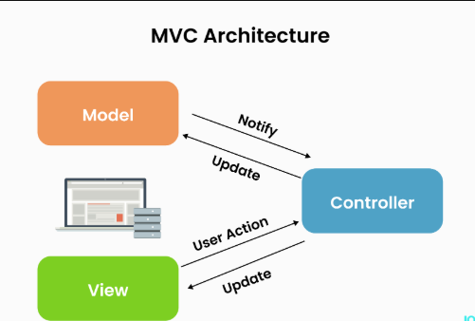
Entwicklung‘s Prinzipien
Only HTML-Elemente
No SQL
MVC Architektur
Model → View
Frontend: Event Listener
Game.js: Spielstand
Serve.js: Validieren & Vermitteln
Notes:
Schnelles Accseeebility HTML
---------------------------------------------
Kein Acc
Keine Newsletter ☺
Unterstützt Ziel von Session Based Gruppen Spiel: Neal.fun
---------------------------------------------
Model = Businesslgik
View = Oberfläche
Controller = Vermittler

Slide 17
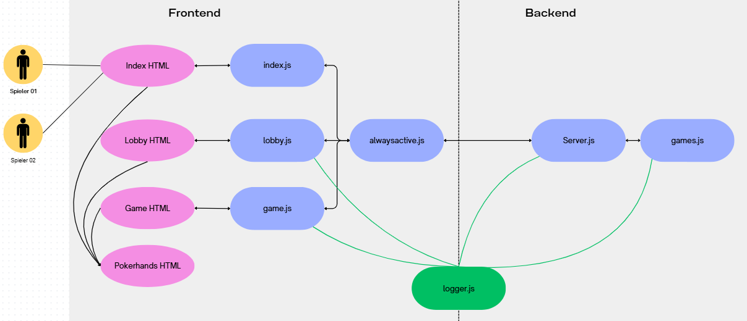
Entwicklung‘s Prinzipien
Frontend: Event Listener
Game.js: Spielstand
Serve.js: Validieren & Vermitteln
Only HTML-Elemente
No SQL
MVC Architektur
Model → View
Notes:
View = Frontend:
Aktionen ausführen
Controller = Vermittler:
Server:
- Richtige aktionen für richtige Spiler
Model = Bussiness Logik:
Game.js:
- Spiellogik (Karten auswerten, Spielstand Tracken)
Spieler verwalten
Backend -> Frontend Update

Slide 18
└── public/
├── css/
│ ├── alwaysactive.css
│ ├── game.css
│ ├── index.css
│ ├── lobby.css
│ └── pokerhands.css
├── html/
│ ├── game.html
│ ├── index.html
│ ├── lobby.html
│ └── pokerhands.html
├── img/
│ ├── cards/
│ │ └── ...
│ ├── design/
│ │ └── header.png
│ └── icons/
│ └── tab.png
└── script/
├── alwaysactive.js
├── game.js
├── index.js
└── lobby.js
Struktur
Notes:
Öffentliche Seite in Public Ordner verstaut
Alwaysacitv:
Session storage
Verbindung zu Server
Mesage Handling mit errors

Slide 19
Shuffle/
├── server.js
├── class/
│ └── game.js
├── logger/
│ └── logger.js
├── .env
├── __test__/
│ └── test.js
Struktur
Notes:
.env für Config daten
Test und Logger in eigenen Ordnern.
Logger umspannt backend
Tests sag ich gleich noch was …..

Slide 20
Struktur
Shuffle/
├── server.js
├── class/
│ └── game.js
├── logger/
│ └── logger.js
├── .env
├── __test__/
│ └── test.js
└── public/
├── css/
│ ├── alwaysactive.css
│ ├── game.css
│ ├── index.css
│ ├── lobby.css
│ └── pokerhands.css
├── html/
│ ├── game.html
│ ├── index.html
│ ├── lobby.html
│ └── pokerhands.html
├── img/
│ ├── cards/
│ │ └── ...
│ ├── design/
│ │ └── header.png
│ └── icons/
│ └── tab.png
└── script/
├── alwaysactive.js
├── game.js
├── index.js
└── lobby.js
Notes:
wichtige Dateien Rot → Zeigen in UML
Öffentliche Seite in Public
Test und Logger in eigenen Ordnern.
.env für Config daten
Logger umspannt backend
Alwaysacitv:
Session storage
Verbindung zu Server
Mesage Handling mit errors

Slide 21
Karten Auswertung
evaluateHand()
getTieBreakerScore()
Aufteilen in Kartentyp und Kartenwert
Sortieren für die Häufigkeit
Auswerten der Kartenkombination
Sortierte Wertigkeiten
Eindeutig vergleichbarer Hash wert
Beide werte zu einem eindeutigen Wert anhängen
Vollständiger Test dieser Methoden

Slide 22
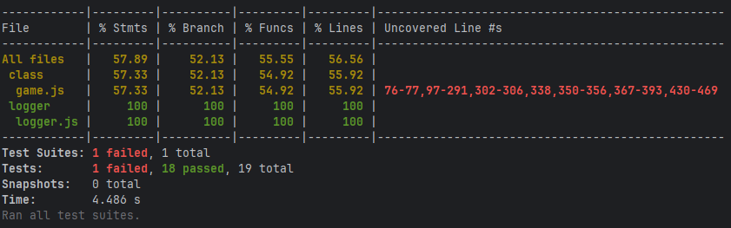
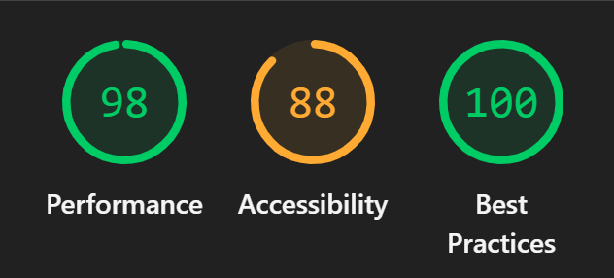
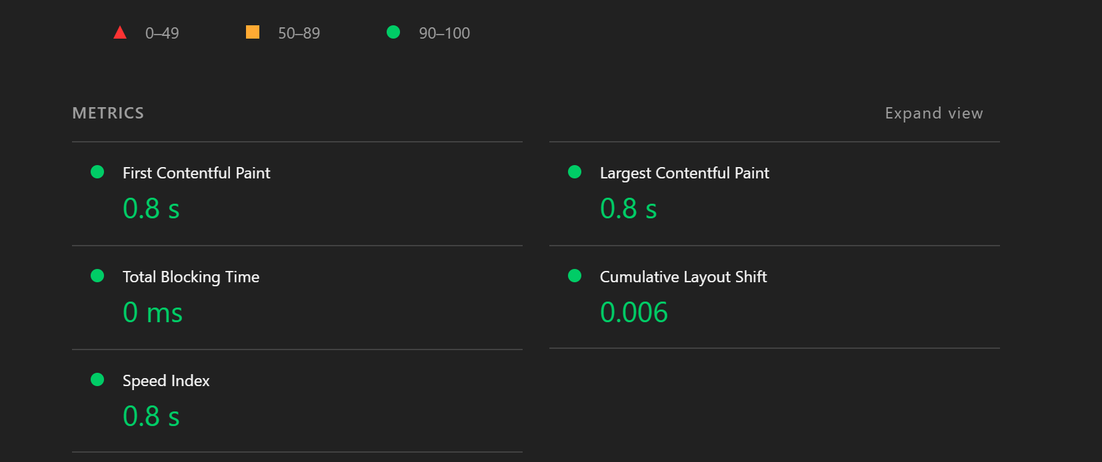
Tests
Jest: Unittest
Test der Spiel funciton in game.js
Lighthouse Report game.html
Accessibility: Icon Button
Notes:
Unittests: Saubere Spiellogik
Kartenauswerten klarer input → Output
Solieder Lighthouse Report
Icon Button is ok
---------------------------------------------
Dann erfahrt ihr jetzt wie sich Schuffel vom Start bis heute Entwickelt hat.

Slide 23
Menagement
Canban Board
Grobes einteilen von Entwicklungsetappen
Meilensteine

Slide 24
Frontend
Einheitliches Farbschema in Lobby und Game für konsistentes Aussehen & Wiedererkennungswert
Spielerpositionierung kreisförmig zur realistischen Nachbildung eines echten Pokertischs
Responsive Gestaltung für gute Darstellung auf verschiedenen Bildschirmgrößen
Minimalistisches Layout, um Fokus auf Karten und Spielerinteraktion zu legen
Notes:
🧠 1. Ziel des Frontend-Designs
Fokus auf eine immersive, intuitive Spielerfahrung
Poker soll nicht nur technisch, sondern auch visuell überzeugen
Ziel war ein hoher Wiedererkennungswert bei gleichzeitig einfacher Bedienung
Inspiration aus echten Pokerumgebungen (optisch & strukturell)
Frontend als Bindeglied zwischen Spielmechanik und Nutzerinteraktion
🎨 2. Einheitliches Farbschema in Lobby & Game
Durchgängiges Farbkonzept zwischen Lobby & Spiel: kein Bruch im Design
Dunkler Hintergrund mit starken, kontrastreichen Elementen (Cards, Buttons, Texte)
verwendeten bspw. Einen grünen Pokertisch, klar vom Hintergrund abhebt
Farben bewusst so gewählt, dass sie:
nicht ermüden
nicht ablenken
professionell wirken
CSS-Variablen hätten sich optional zur weiteren Vereinheitlichung angeboten, könnte im weiteren Verlauf verbessert werden
👥 3. Spielerpositionierung – Kreisförmig wie am echten Pokertisch
Spieler werden halbkreisförmig dargestellt – oben auf dem Spielfeld
Umsetzung mit mathematischer Platzierungsformel:
Parabelverlauf je nach Index → realistische Optik erzeugen
Spielerpositionierung dient auch der besseren räumlichen Orientierung (wer sitzt wo?)
Auch bei mehreren Spielern bleibt die Darstellung übersichtlich
Visualisiert die Atmosphäre eines echten Pokertisches – nicht nur Funktion, sondern Gefühl
📱 4. Responsive Gestaltung – Anpassung an alle Geräte
Wichtig: Spiel muss auf allen Geräten spielbar und lesbar bleiben
Einsatz von:
Flexbox verwendet, um die Layoutstruktur sauber aufzubauen – statt alles manuell mit margin, float oder position zu erstellen
macht Design einfacher, übersichtlicher und besser skalierbar, besonders auf verschiedenen Bildschirmgrößen.
Prozentbasierter Maßeinheiten statt fixem px
Dadurch auch auf Tablets oder kleinen Laptops problemlos bedienbar
Kein „abgeschnittenes“ Layout → verhindert Frust beim Spielen, ermöglicht angenehme, immersive Spielatmosphäre
🧼 5. Minimalistisches Layout – Fokus auf Wesentliches
Layout wurde bewusst reduziert gestaltet:
keine überflüssigen Infos
keine blinkenden Effekte
Elemente sind klar gegliedert:
Spieler → hinter dem Pokertisch
Karten → Mitte
Buttons → rechts unten
Nutzer muss nicht suchen → sofort ersichtlich: „Was passiert gerade?“
Ergebnis: Maximale Übersicht, minimaler kognitiver Aufwand
🃏 6. Kartendarstellung – Dynamisch, Interaktiv, Skaliert
Kartenbilder wurden manuell erstellt + unter /img/cards/ gespeichert, werden aber im Spielverlauf dynamisch als <img>-Elemente erzeugt
Hover-Effekt implementiert (leichtes Zoomen) → mehr Feedback beim Spielen
Karten sind gleichmäßig groß und im Showdown in einer Zeile nebeneinander
Beim Layout Ziel: Überlappung vermeiden – auch bei mehreren Karten/Spielern
Spielkarten sind interaktiv auswählbar (Klick → Markierung der Karten)
🧩 7. Technische Umsetzung – Komponentenbasiertes Denken
CSS-Klassen strukturiert, einheitlich aufgebaut (.player, .playerCards, .card, .playerName …)
Saubere Trennung von HTML-Logik und Styling im CSS: Überschaubarkeit gewährleisten
Es wurde für Wiederverwendbarkeit durch Klassenstrukturen gesorgt → spätere Wartung leichter
Zukünftige Features wie Animationen oder Tooltipps lassen sich einfach integrieren
🧪 8. Herausforderungen & Learnings
Responsive Design erforderte mehrere Testläufe auf verschiedenen Devices
Buttons ließen sich nicht sofort mittig platzieren – CSS-Feinjustierung nötig
Wichtigstes Learning: Klarer CSS-Aufbau + Trennung zu HTML essenziell
Design nie als „Add-on“, sondern als zentraler Teil der User Experience denken
✅ Fazit
Das Frontend erfüllt seinen Zweck:
Klar, funktional und immersiv
Die Optik unterstützt das Spielgeschehen, statt es zu stören
Struktur, Farben und Positionierung helfen, sich schnell zurechtzufinden
Gesamtwirkung: Modernes, professionelles Spielgefühl

Slide 25
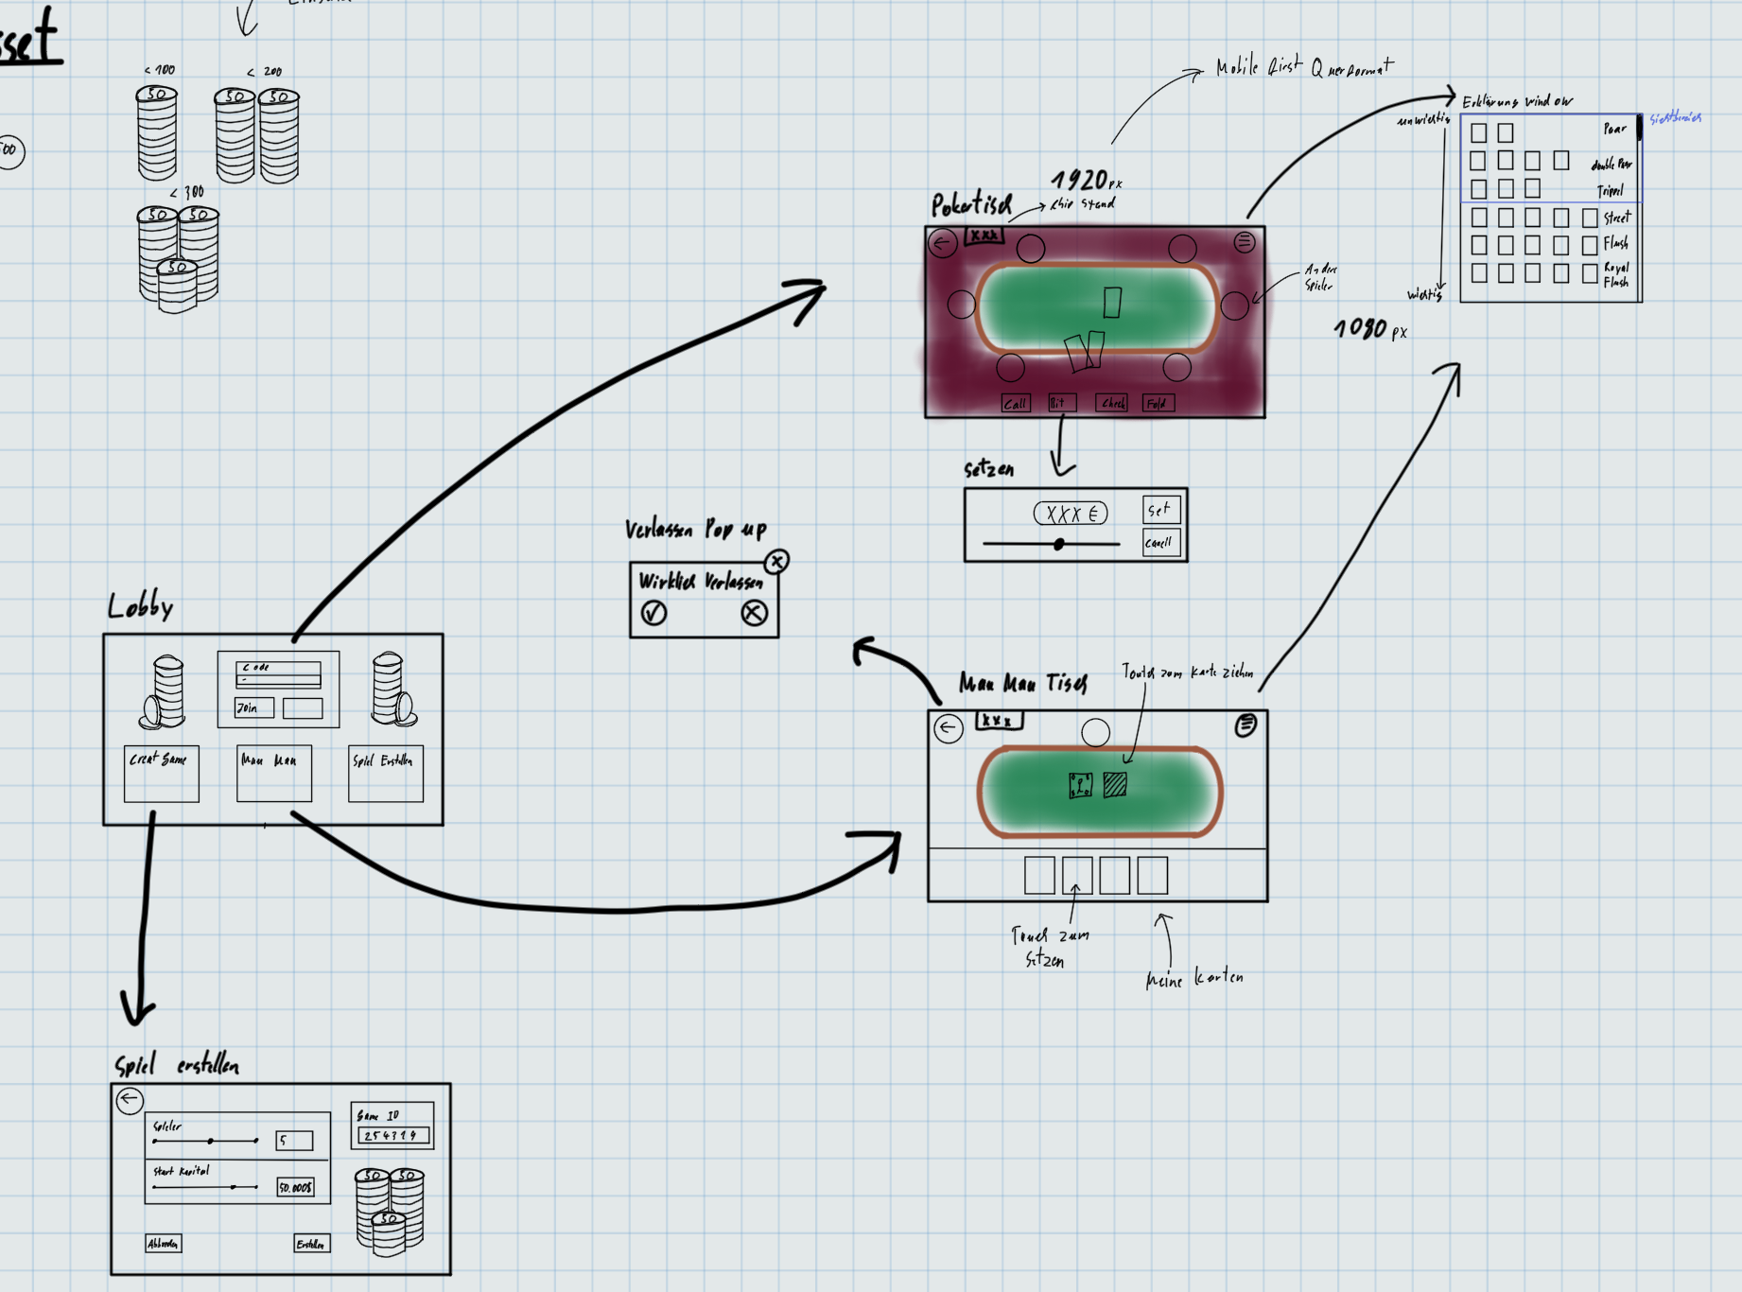
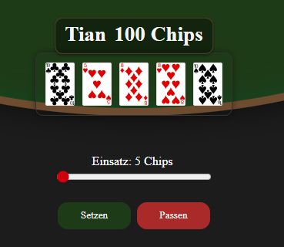
Frontend
Wireframe
Code
Notes:
Ausgangspunkt war ein Wireframe, also ein grobes visuelles Konzept
Ziel: Struktur, Layout-Idee und Element-Positionierung vorab planen
Besonders wichtig: Platzierung der Spieler, Kartenslots, Buttons und Pot-Anzeige
Wireframe diente als Kommunikationsbasis im Team, um das Design frühzeitig abzustimmen
Der Wireframe wurde dann 1:1 ins Frontend übertragen
Karten, Spieler und Buttons sind genauso angeordnet wie geplant, dabei wurde offensichtlicherweise HTML/CSS für das Layout verwendet
Abweichungen wurden bewusst gemacht, wenn die Umsetzung technisch oder UX-basiert sinnvoller war
Durch die Visualisierung im Vorfeld konnten wir das Frontend gezielt und effizient umsetzen, das Wireframe dabei unterstützt, Zeit zu sparen, effektiver zu sein
Das Endergebnis zeigt, dass der Übergang von Konzept zu Code reibungslos funktioniert hat

Slide 26
Projektevolution
Entwicklungsschritte im Überblick

Slide 27
Projektevolution
Anfänge
Einlesen in JS Syntax,
welche Technologien werden benötigt?
Verlauf
Grundstruktur erstellt
Handauswertung
Spiellogik implementiert
Optional Features
Bugfixes & UI/UX

Slide 28
Projektevolution
Weiterentwicklung
Datenmodell anpassen: Klarere Struktur
Umschreiben in React
Sicherheitsmechanismen hinzufügen
Code Cleanup
Aktueller Stand
PoC -> MvP

Slide 29
Projektdemo

Slide 30
LeArnings
„10 Minuten planen spart 100 Stunden Arbeit“
„Verwende Zeit auf‘s System Design, sonst knallt das Chaos später rein“
Klare Kommunikation im Team verhindert unnötigen Mehraufwand
Frühes Testen spart Nerven, besonders bei Ui & Responsiveness
„CSS dokumentieren sonst wird das Frontend abschmieren“
Notes:
Jetzt zu den Learnings, denn die beste Reflexion ist die Selbstreflexion
1. Testen verschoben, dann kracht’s in allen Proben.
2. Lieber ein Logger der loggt, als ein Dev der nur zockt.
Programmieren heißt Verantwortung übernehmen. Auch wenn du keinen Bock hast – das Projekt läuft nicht von allein -> Wort zum Sonntag

Slide 31
Ausblick
Evtl. KI-Gegner, Voice Chat, Rejoin-Mechanismen
Hinzufügen weiterer Kartenspiele auf unserer Plattform, mehr Spielmodi/Features
Immer aktive Poker Webseite, auf die man zugreifen kann

